Slide 1
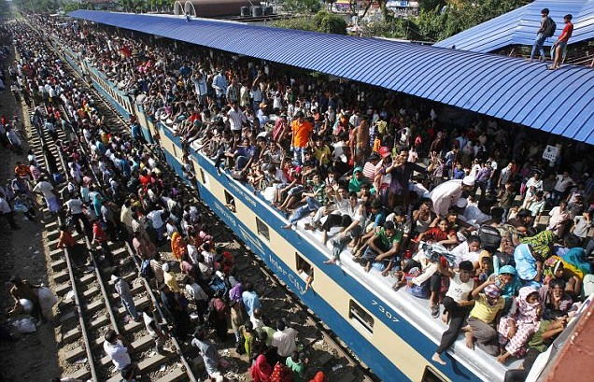
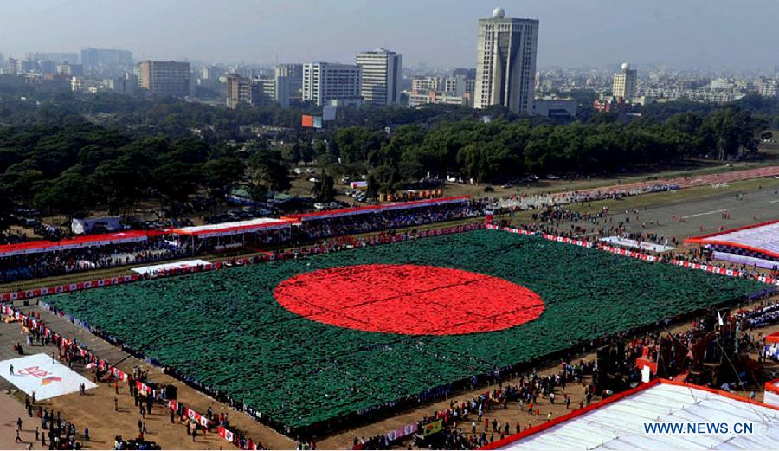
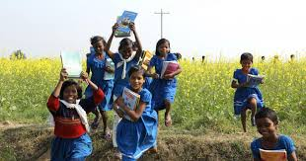
স্বাগতম সবাইকে

Slide 2
পরিচিতিঃ
মোঃ রবিউল ইসলাম
সহকারি শিক্ষক
চৌধুরীগাঁও উচ্চ বিদ্যালয়, সোনারগাঁ।

Slide 3
পাঠ পরিচিতিঃ
শ্রেণিঃ দশম
বিষয়ঃ পৌরনীতি ও নাগরিকতা
অধ্যায়ঃ নবম
সময়ঃ ৫০ মিনিট
তারিখঃ ২৭/০১/২০২০ ইং

Slide 4
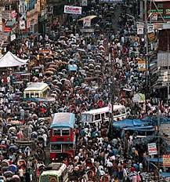
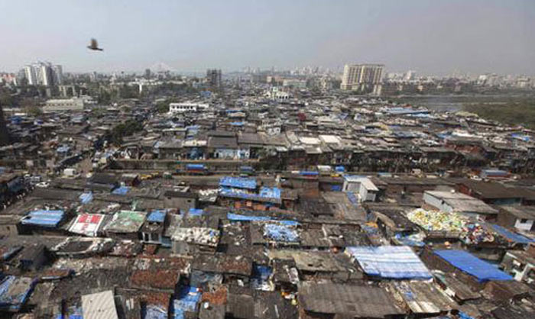
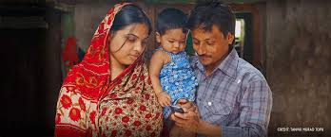
উপরের ছবিগুলো থেকে কী বুঝা যাচ্ছে?

Slide 5
জনসংখ্যা সমস্যা ও প্রতিকার

Slide 6
শিখনফল
এই পাঠ শেষে শিক্ষার্থীরা-
জনসংখ্যা সমস্যার ধারনাকে সংজ্ঞায়িত করতে পারবে।
জনসংখ্যা বৃদ্ধির কারন বর্ননা করতে পারবে।
জনসংখ্যা সমস্যা সমাধানের উপায় ব্যাখ্যা করতে পারবে।

Slide 7
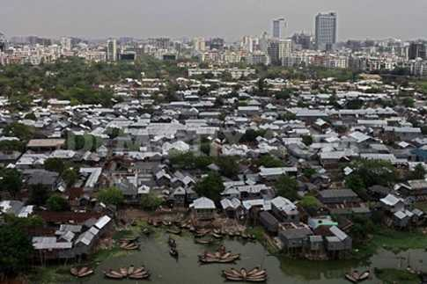
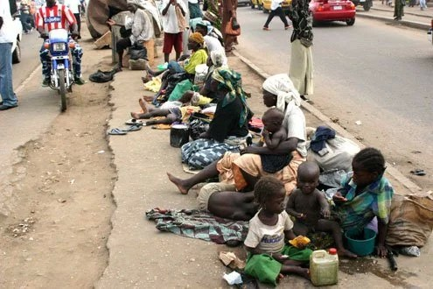
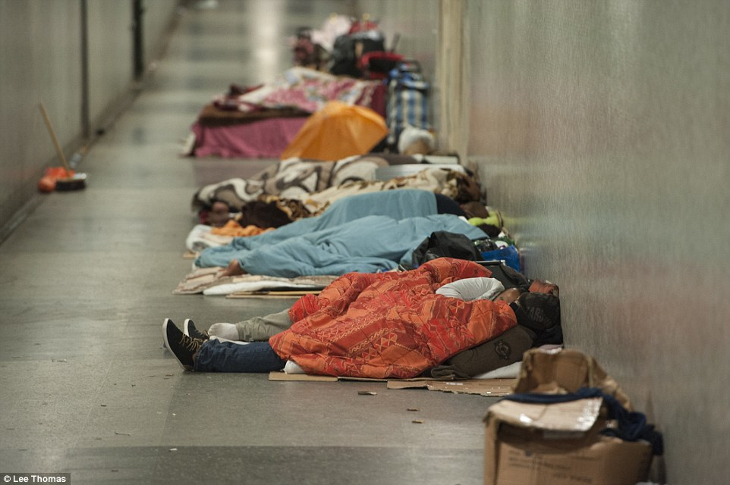

Slide 8
একক কাজঃ
সময়ঃ ২ মিনিট
কাজঃ জনসংখ্যা সমস্যা কী?

Slide 9
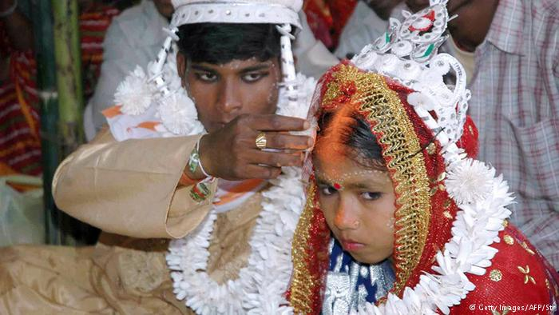
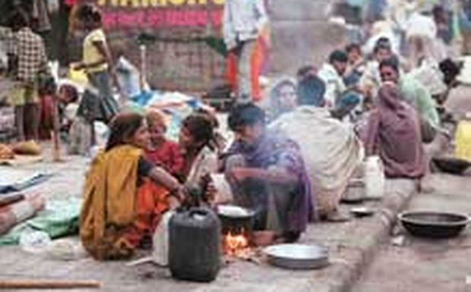
বাল্য বিবাহ
দারিদ্রতা

Slide 10
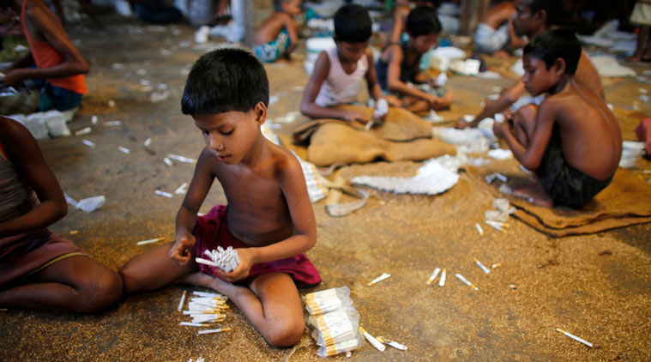
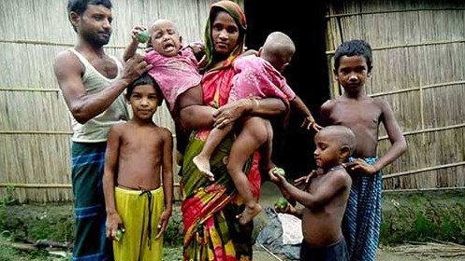
শিক্ষার অভাব
জন্মশাসনের অভাব

Slide 11
জোড়ায় কাজঃ
সময়ঃ ৩ মিনিট
কাজঃ জনসংখ্যা বৃদ্ধির ৫টি কারন লিখ।

Slide 12
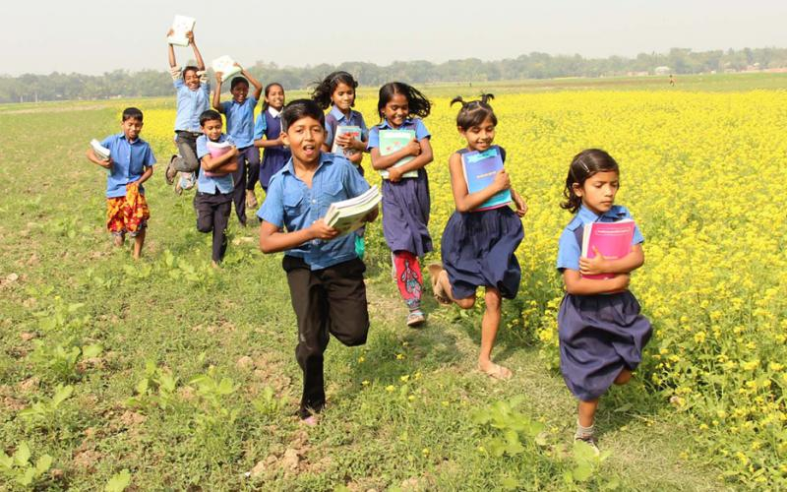
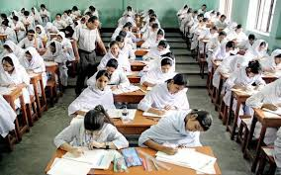
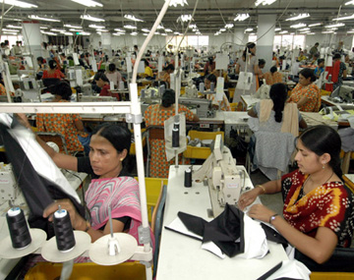
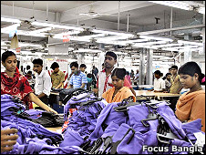
শিক্ষার প্রসার
কর্মসংস্থান বৃদ্ধি

Slide 13
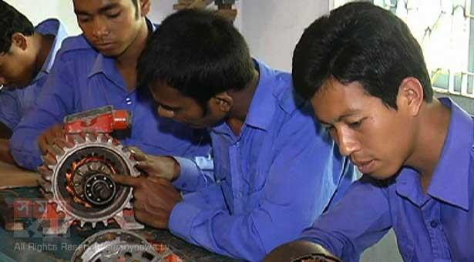
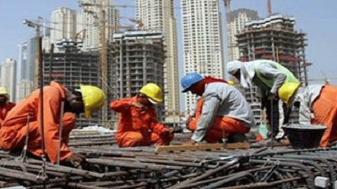
কারিগরি শিক্ষার প্রসার
জনশক্তি রপ্তানি

Slide 14
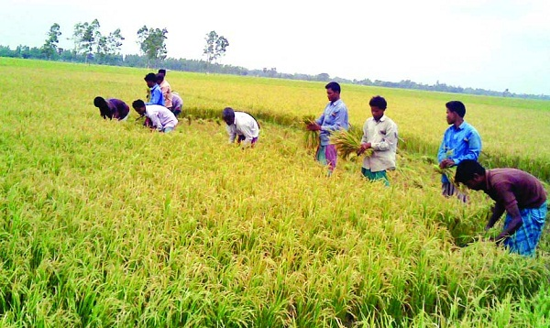
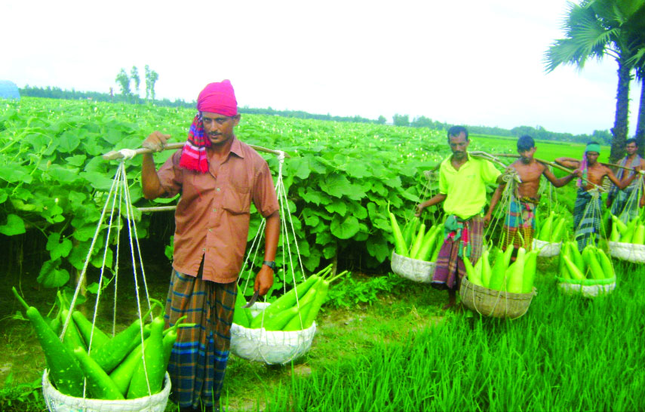
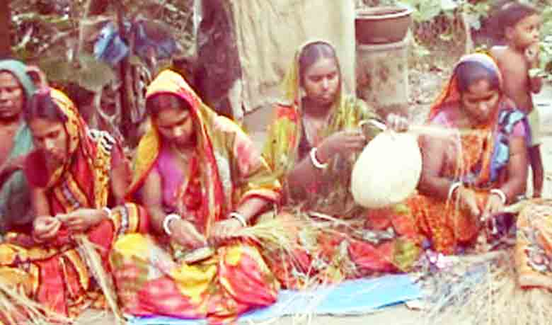
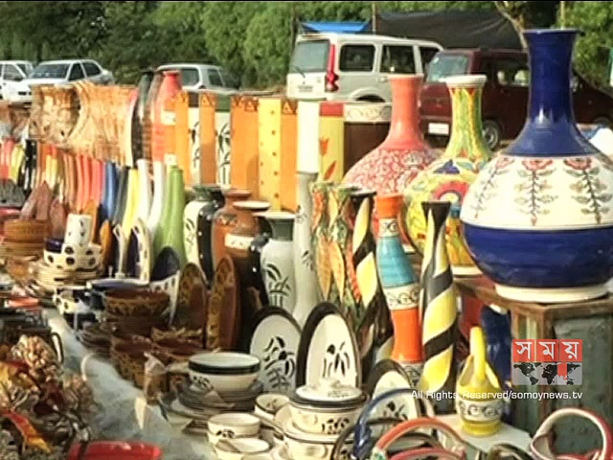
অর্থনৈতিক উন্নয়ন

Slide 15
দুটি সন্তানের বেশি নয়, একটি হলে ভালো হয়।

Slide 16
দলগত কাজঃ
সময়ঃ ৮ মিনিট
কাজঃ জনসংখ্যা সমস্যা সমাধানের চারটি উপায় বর্ণনা কর।

Slide 17
মূল্যায়ন
১. জনসংখ্যার দিক থেকে বাংলাদেশ পৃথিবীতে কততম স্থানে অবস্থান করছে?
২. বাংলাদেশে জনসংখ্যা সমস্যার দুইটি চিত্র উল্লেখ কর।
৩. জনসংখ্যা সমস্যা সমাধানে নাগরিক হিসাবে আমাদের দুইটি করণীয় উল্লেখ কর।

Slide 18
বাড়ির কাজ
অধিক জনসংখ্যার ফলে কী কী সমস্যার সম্মুখীন হতে হয়- ব্যাখ্যা কর।

Slide 19
ধন্যবাদ সবাইকে

